Slide 1


SE-Q !
인터넷프로그래밍 10조
이혜린 신재연 성지희 정지원

Slide 2
INDEX
INDEX
(1)
Why?
(2)
What?
(3)
How?
(4)
Etc.
(5)
Who?
Copyright ⓒ Slug. All right reserved.

Slide 3
INDEX
선정 이유
CONTENTS
(1)
Why?
보안에 대한 지식이 부족한 일반인에게
성격 검사, 재미있는 사실들, 간단한 비밀번호 테스트 등의 서비스를 제공함으로써
다소 무거울 수 있는 ‘보안’ 이라는 주제에
쉽게 접근하고 흥미를 유발시키기 위함
(2)
What?
(3)
How?
(4)
Etc.
(5)
Who?
Copyright ⓒ Slug. All right reserved.

Slide 4






INDEX
CONTENTS
(1)
Why?
(2)
What?
(주)에스원
Symantec
(3)
How?
(4)
Etc.
무엇을 보여주고 싶었는가?
Who?
(주)AnLab
국가정보원
(5)
보 안 회 사
(주)ADT캡스
(주)포콤
Copyright ⓒ Slug. All right reserved.

Slide 5
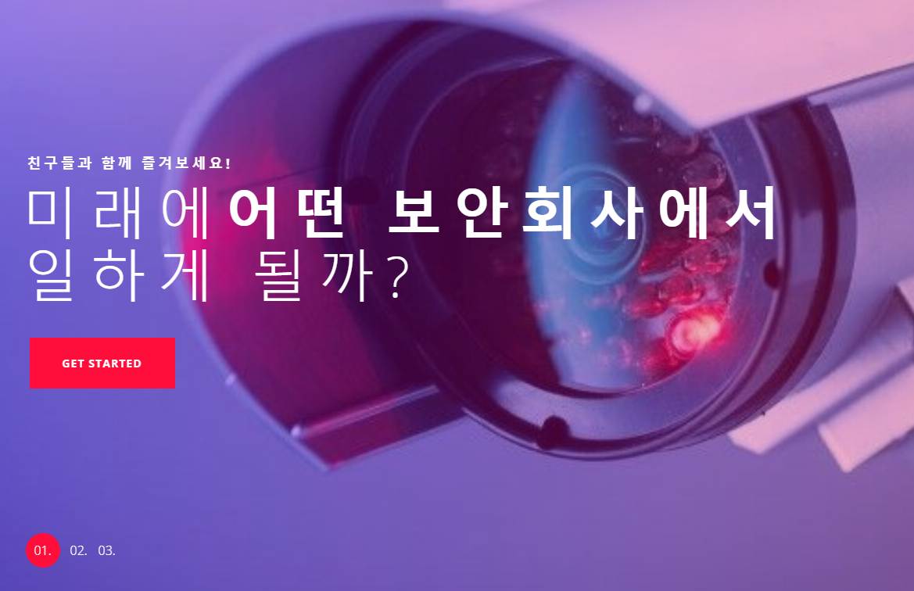
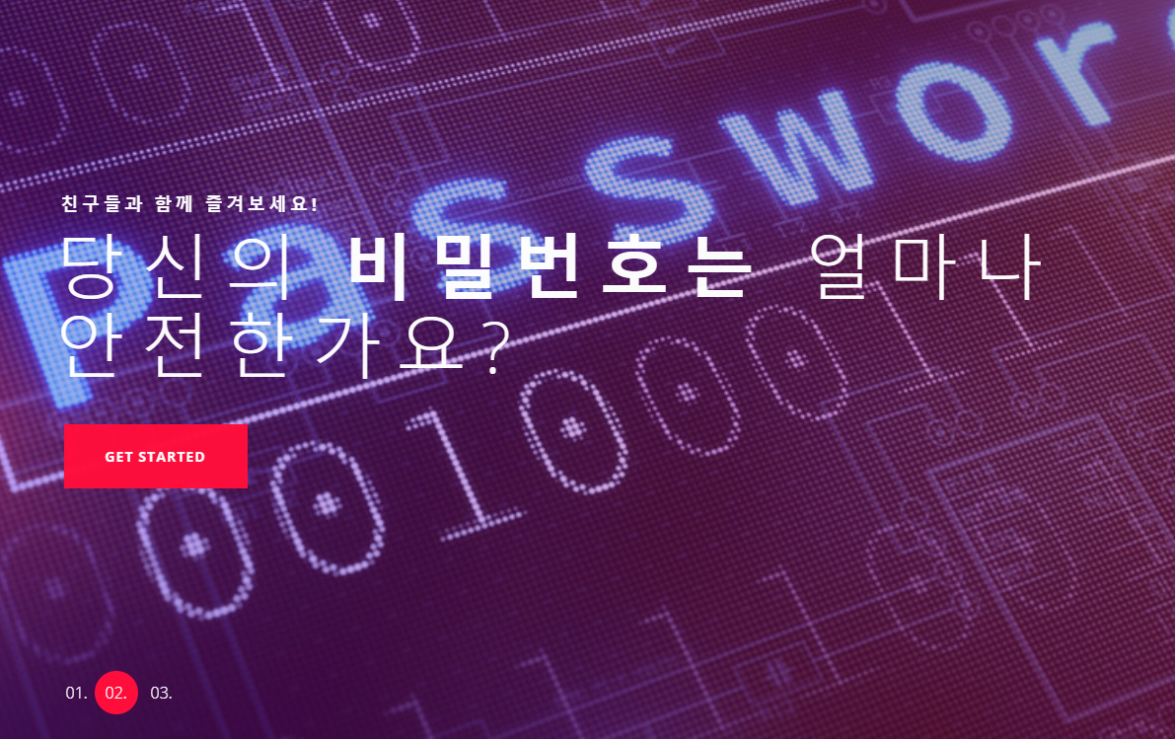


INDEX
배너
CONTENTS
(1)
Why?
(2)
What?
(3)
How?
(4)
Etc.
(5)
Who?
보안 회사
비밀번호 보안
보안 용어 퍼즐게임
배너의 “GET STARED”를 누르면 밑의 로고로 이동한다.
“GET STARTED”를 누르면 비밀번호의 안전 정도 검사 사이트로 이동한다.
“GET STARTED”를 누르면 보안회사 로고 같은 그림 찾기 게임을 할 수 있다.
Copyright ⓒ Slug. All right reserved.

Slide 6
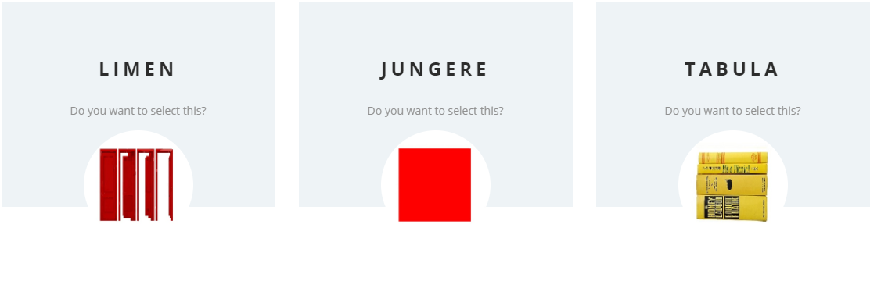
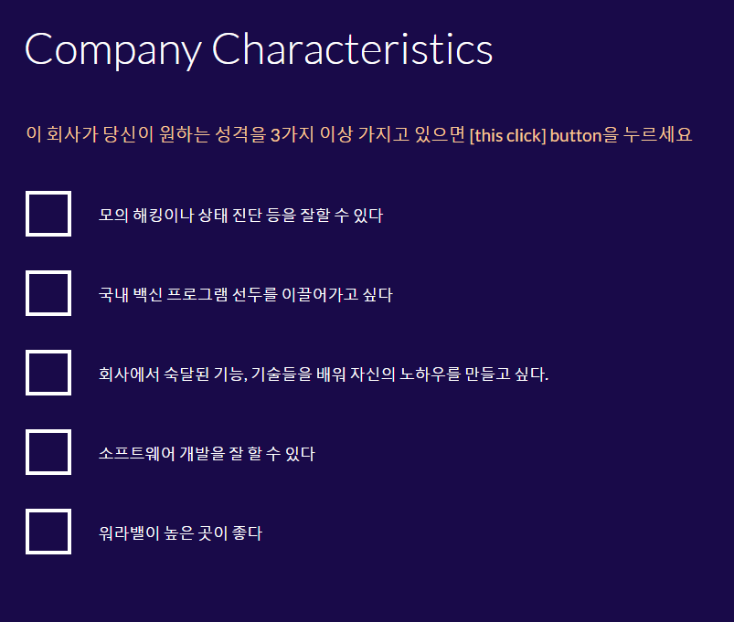
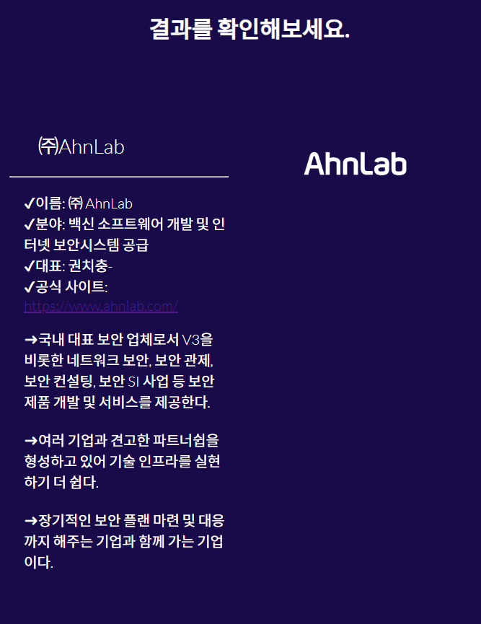
INDEX
보안 회사 보여주기
CONTENTS
홈
배너
(1)
Why?
(2)
What?
(3)
How?
뒤로 가기
또다른
보안 정보 보기
(4)
Etc.
(5)
Who?
RETURN
TO HOME
홈
로고선택
성격 문항 선택
회사와특징
3개 이상 선택
3개 미만 선택,
뒤로가기
홈
Copyright ⓒ Slug. All right reserved.

Slide 7
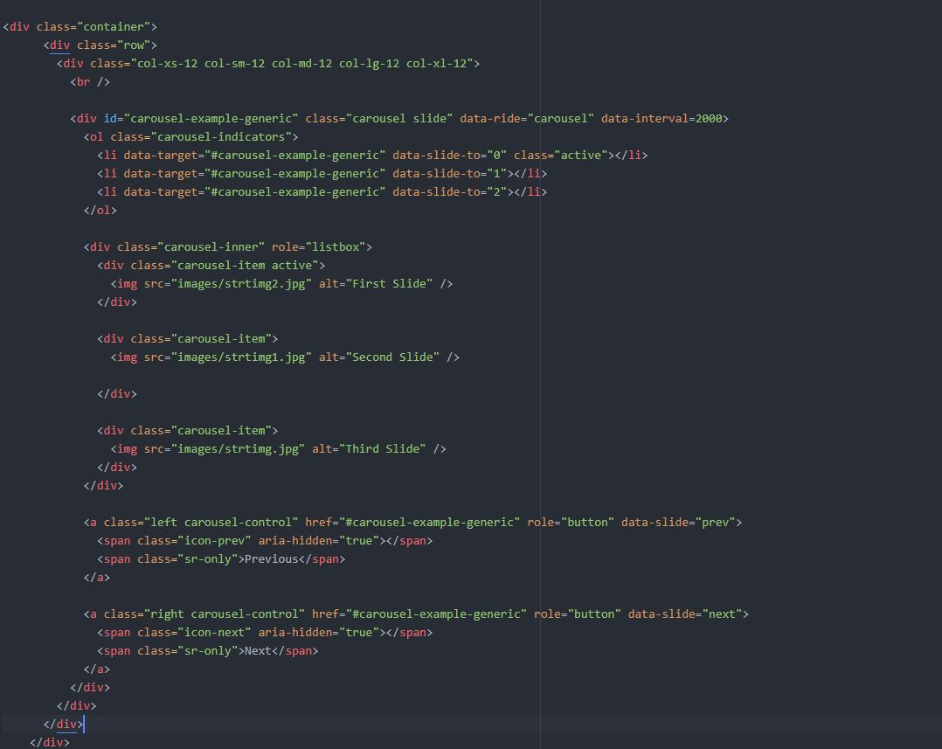
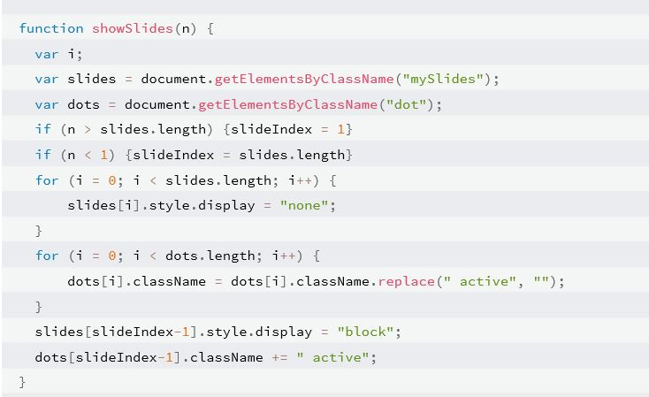
INDEX
로고 선택-로고가 옆으로 넘어가는 효과
CONTENTS
(1)
Why?
(2)
What?
선택 항목 그림들이
넘어가는 효과
(3)
How?
(4)
Etc.
(5)
Who?
Copyright ⓒ Slug. All right reserved.

Slide 8
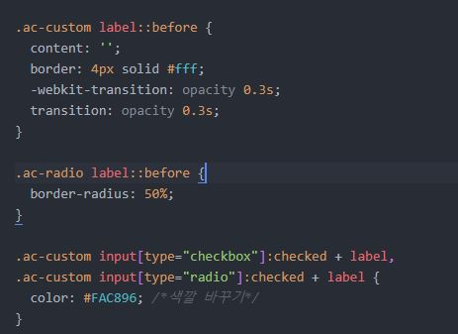
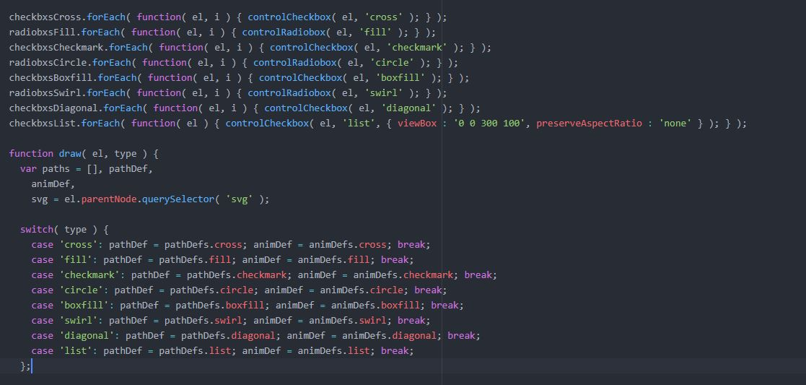
INDEX
성격 문항 선택-CSS, 체크 박스
CONTENTS
CSS
(1)
Why?
JS
(2)
What?
(3)
How?
(4)
Etc.
체크 시 색깔 변화
(5)
Who?
체크 시 엑스 표시
Copyright ⓒ Slug. All right reserved.

Slide 9
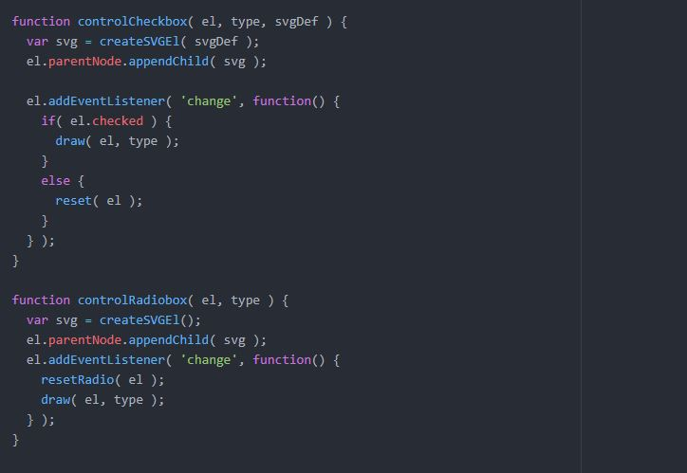
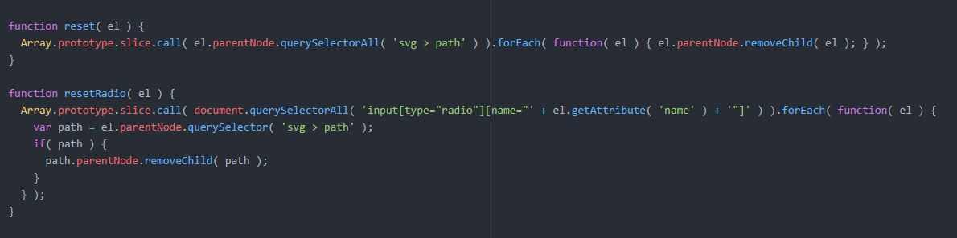
INDEX
성격 문항 선택-CSS, 체크 박스
CONTENTS
JS
(1)
Why?
(2)
What?
JS
(3)
How?
(4)
Etc.
(5)
Who?
Copyright ⓒ Slug. All right reserved.

Slide 10
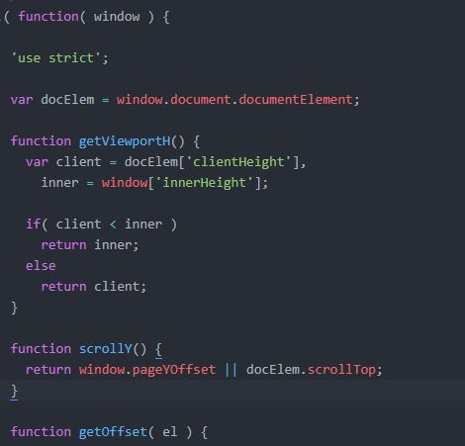
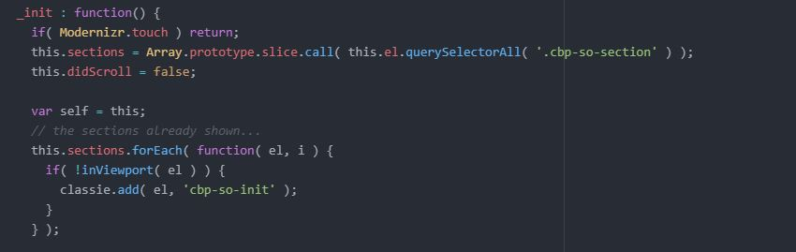
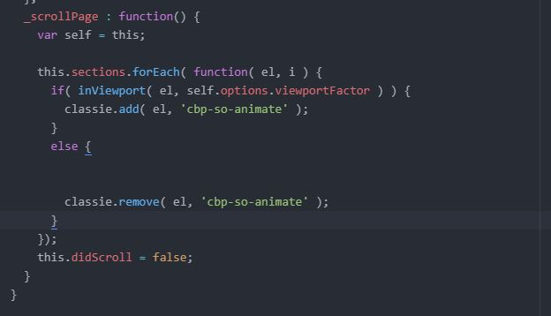
INDEX
결과창
CONTENTS
JS
JS
(1)
Why?
(2)
What?
JS
(3)
How?
(4)
Etc.
(5)
Who?
Copyright ⓒ Slug. All right reserved.

Slide 11
INDEX
배너
CONTENTS
(1)
Why?
(2)
What?
(3)
How?
(4)
Etc.
(5)
Who?
보안 회사
비밀번호 보안
보안 용어 퍼즐게임
배너의 “GET STARED”를 누르면 밑의 로고로 이동한다.
“GET STARTED”를 누르면 비밀번호의 안전 정도 검사 사이트로 이동한다.
“GET STARTED”를 누르면 보안회사 로고 같은 그림 찾기 게임을 할 수 있다.
Copyright ⓒ Slug. All right reserved.

Slide 12


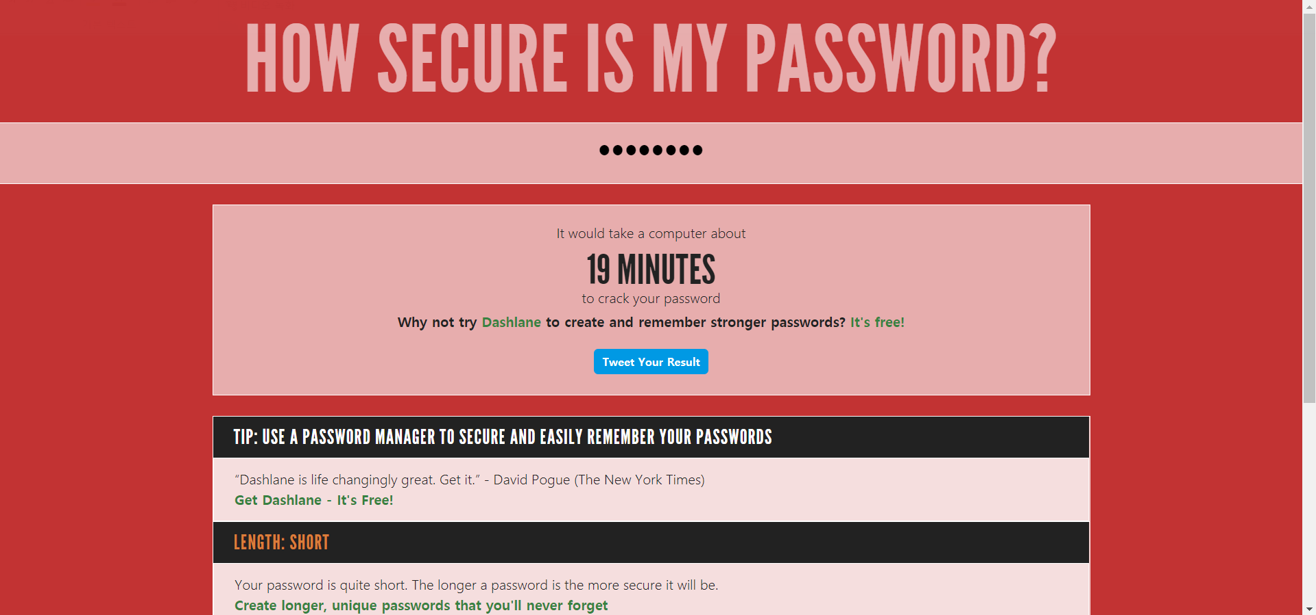
INDEX
비밀번호 보안도 검사
CONTENTS
(1)
Why?
검사할 비밀번호 입력
(2)
What?
(3)
How?
(4)
Etc.
(5)
Who?
비밀번호를 푸는 데 걸리는 시간
비밀번호 취약점
원인 및 조언
Copyright ⓒ Slug. All right reserved.

Slide 13
INDEX
배너
CONTENTS
(1)
Why?
(2)
What?
(3)
How?
(4)
Etc.
(5)
Who?
보안 회사
비밀번호 보안
보안 용어 퍼즐게임
배너의 “GET STARED”를 누르면 밑의 로고로 이동한다.
“GET STARTED”를 누르면 비밀번호의 안전 정도 검사 사이트로 이동한다.
“GET STARTED”를 누르면 보안회사 로고 같은 그림 찾기 게임을 할 수 있다.
Copyright ⓒ Slug. All right reserved.

Slide 14
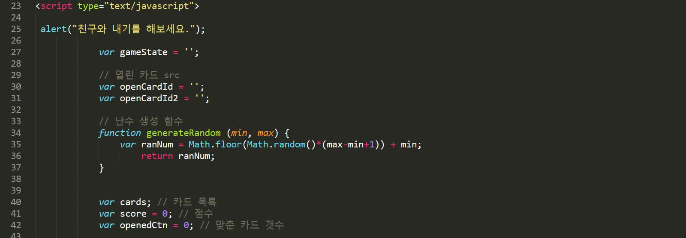
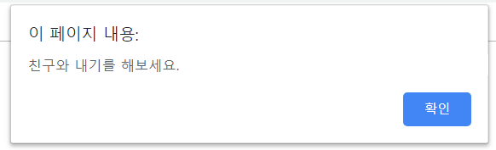
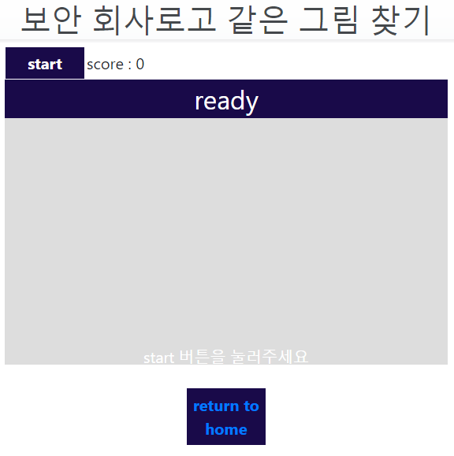
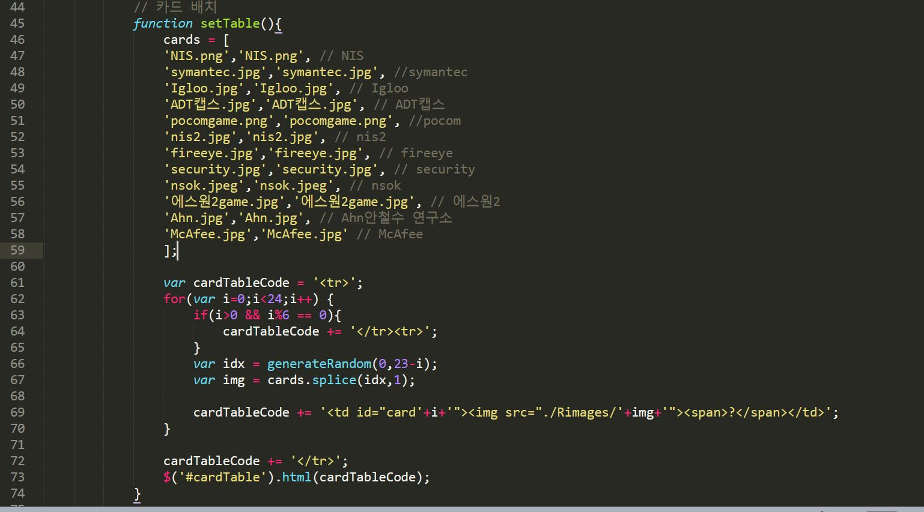
INDEX
보안 용어 퍼즐게임
게임의 시작화면, alert 알림
CONTENTS
(1)
Why?
(2)
What?
(3)
How?
난수함수 생성, 카드 랜덤배치
(4)
Etc.
(5)
Who?
게임테이블에 맞춰 루프 추가
Copyright ⓒ Slug. All right reserved.

Slide 15
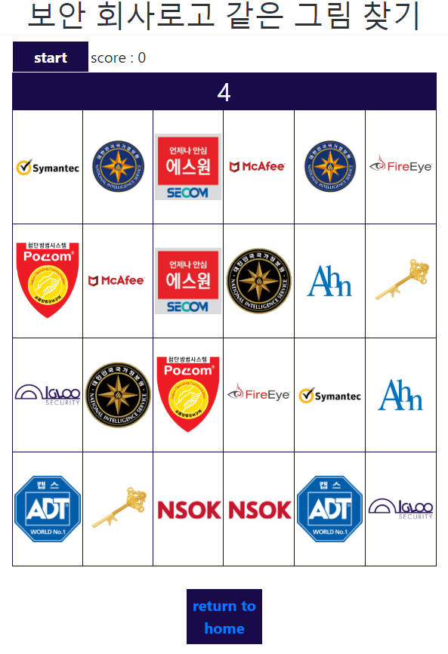
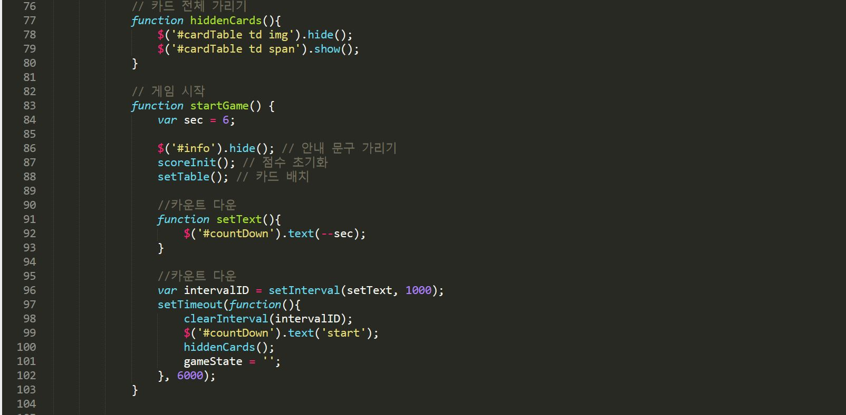
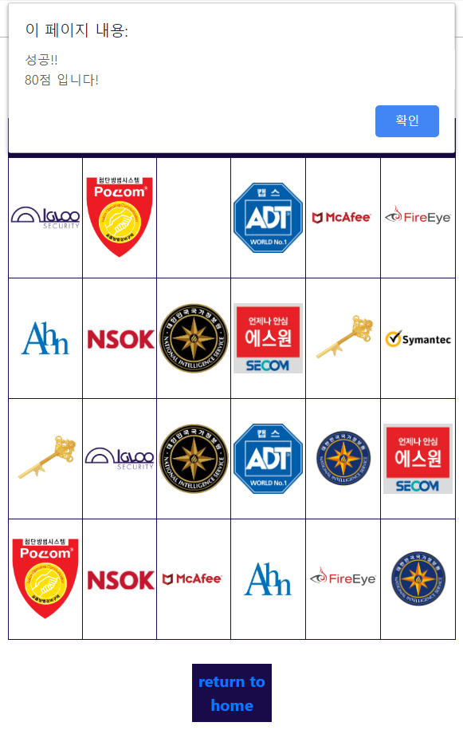
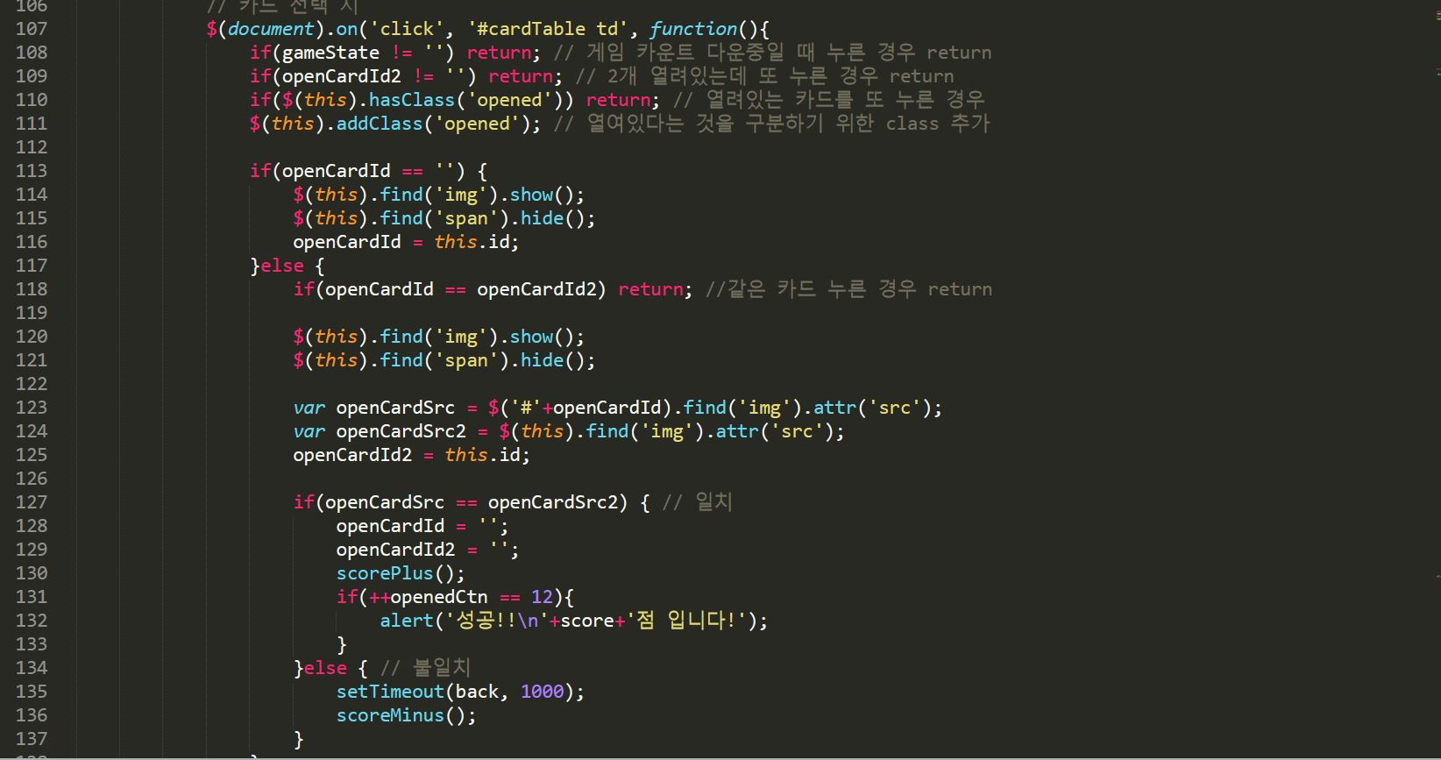
INDEX
보안 용어 퍼즐게임
CONTENTS
(1)
Why?
(2)
What?
카운트다운
(3)
How?
(4)
Etc.
카드 선택 시 초기값 리턴
(5)
Who?
카드 일치 시 점수를 더하고,
모두 오픈 시 alert 알림
Copyright ⓒ Slug. All right reserved.

Slide 16
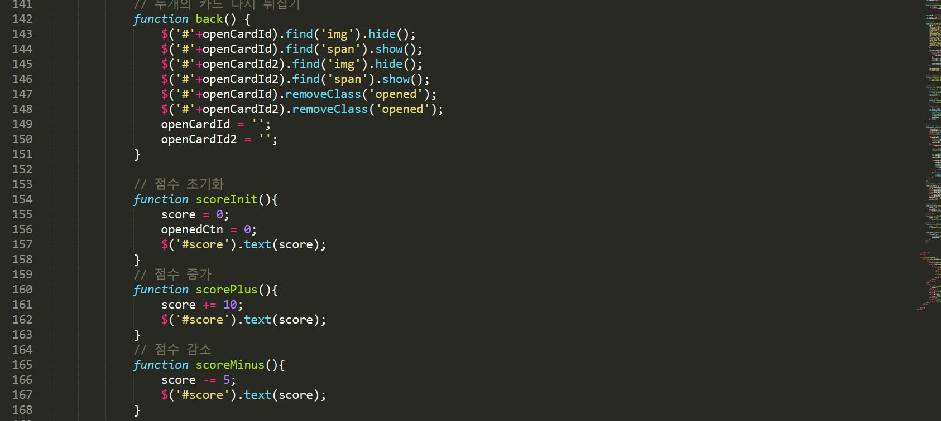
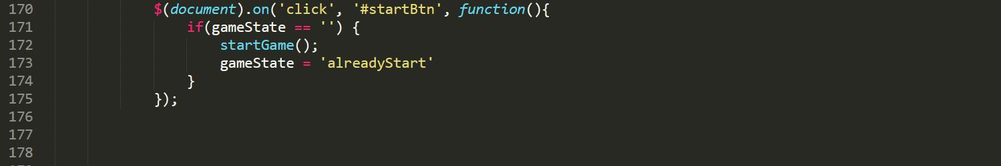
INDEX
보안 용어 퍼즐게임
CONTENTS
(1)
Why?
(2)
What?
(3)
How?
점수 초기화
(4)
Etc.
(5)
Who?
점수 증가
점수 감소
Copyright ⓒ Slug. All right reserved.

Slide 17
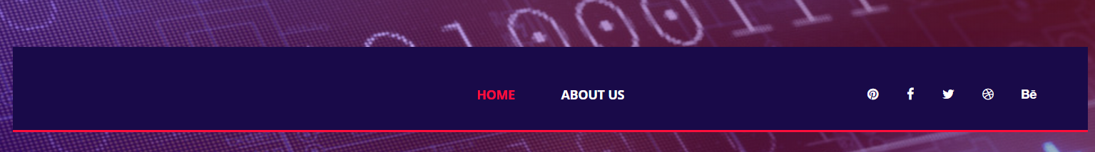
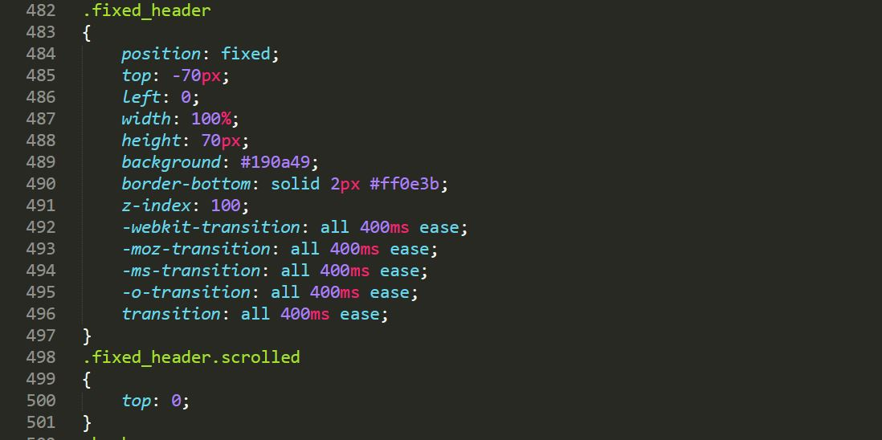
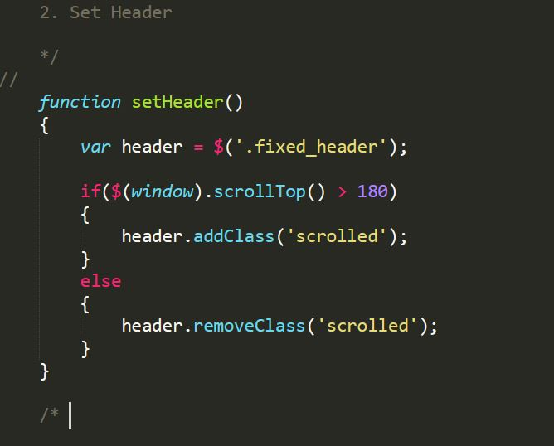
INDEX
헤더
CONTENTS
최상단
(1)
Why?
(2)
What?
스크롤 후
(3)
How?
(4)
Etc.
(5)
Who?
CSS
스크롤함에 따라 nav 바 고정
JS
헤더의 position을 fixed로 고정
Copyright ⓒ Slug. All right reserved.

Slide 18
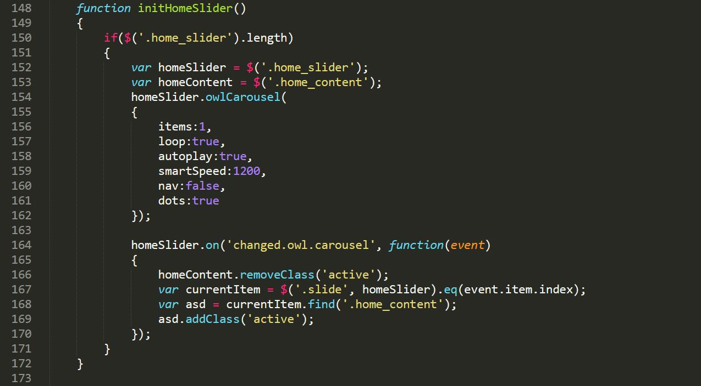
INDEX
슬라이드
CONTENTS
(1)
Why?
(2)
What?
(3)
How?
(4)
Etc.
(5)
Who?
하나의 사진이 화면에
보일 수 있게 설정
자동으로 1,2초마다
다음 슬라이드로 넘어가기
Copyright ⓒ Slug. All right reserved.

Slide 19
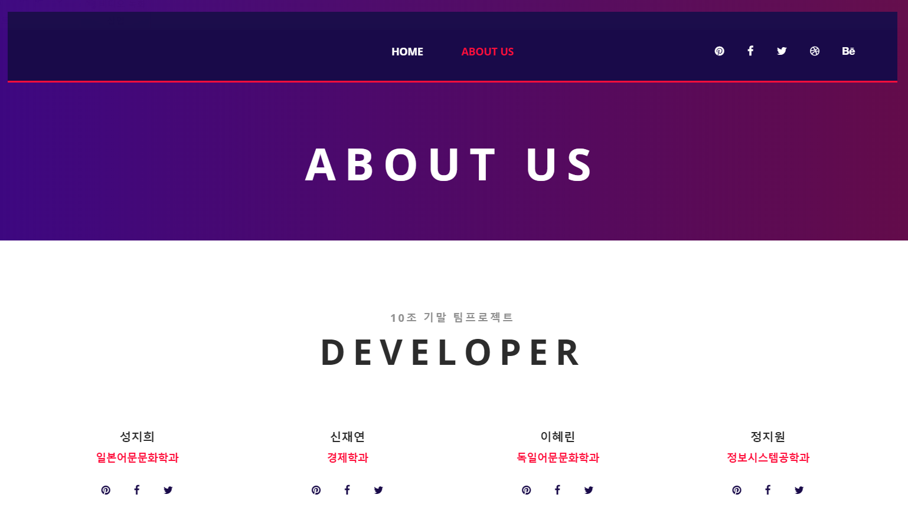
INDEX
ABOUT US
CONTENTS
(1)
Why?
(2)
What?
(3)
How?
(4)
Etc.
사이트 제작자 정보
(5)
Who?
Copyright ⓒ Slug. All right reserved.

Slide 20
INDEX
CONTENTS
(1)
Why?
20180445 경제학과 신재연
20172177 정보시스템공학과 정지원
(2)
What?
자료조사, PPT
사이트 만들기, 발표
(3)
How?
(4)
Etc.
(5)
Who?
20170263 독일어문문화학과 이혜린
20180193 일본어문문화학과 성지희
사이트 만들기, 발표
자료조사, PPT
Copyright ⓒ Slug. All right reserved.

Slide 21
QUESTION & ANSWER
Do you have any question?
Copyright ⓒ Slug. All right reserved.

Slide 22
THANK YOU!
Copyright ⓒ Slug. All right reserved.

